Slide 1
银行、证券、保险

Slide 2
起源，黑奴

Slide 3


Slide 4
保险都是骗人的

Slide 5
保险到底是什么
规避风险的工具
赌局

Slide 6
医保
起付线
报销比例
报销上限
药品限制
人人享有基本的医疗保障
保证续保

Slide 7
你的医保真的不够
重疾治疗费10-50万
社保可以报销一部分，但很多疗效好副作用小的药品都是自费药，比如靶向治疗药物，所以不能完全指望社保。根据北上广肿瘤医院的统计结果，癌症治疗中，实际的社保报销比例仅为20%左右。如果出国就医或是使用国际最尖端的质子重离子治疗技术，那根本不用指望社保。
康复费用
收入损失补偿 收入减少 3-5 年 50万

Slide 8
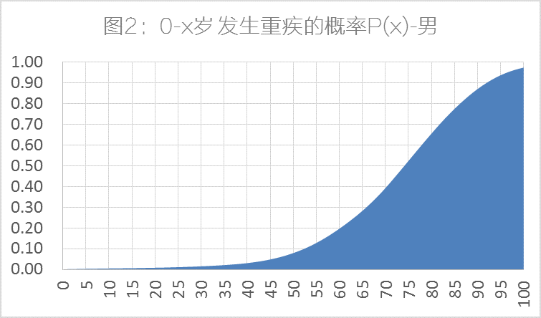
（1）40岁后重疾发病率快速提升；
（2）0-44岁（青年）发生重疾的概率为4.3%，0-59岁（中年）发生重疾的概率为18%。

Slide 9
保险倒闭
开办资质
偿付率 评级， 银保监会 监管
保单接管
保险公司 保险金
偿付能力充足率为 178.11%

Slide 10
四种保险
重疾险
医疗险
意外险
寿险

Slide 11
保险不是你想买，想买就能买
健康告知
预核保

Slide 12
健康告知
如实告知
医保卡外借
审核不严对每个投保人不负责

Slide 13
猝死不是意外

Slide 14
异地投保

Slide 15
知识点
先保障，再理财
先大人后小孩，顶梁柱要投保到位
定期高保额好于终身低保额
拉长缴费期限
夫妻互保
两年不可抗辩
犹豫期
高端医疗险

Slide 16
退保
现金价值

Slide 17
相互保

Slide 18
自己

Slide 19
孩子

Slide 20
父母

